Slide 1
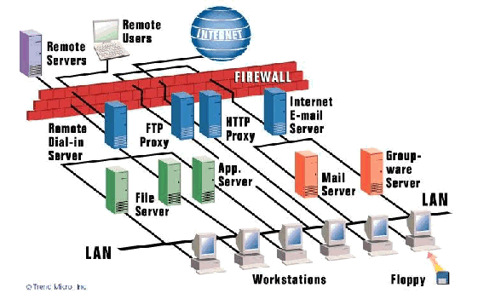
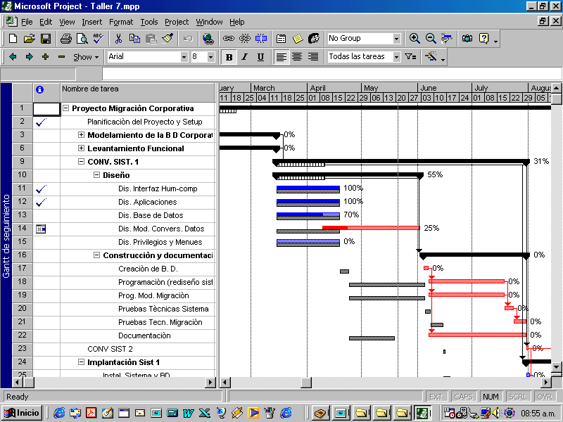
Preparación y Evaluación de Proyectos
Sesión 2: ESTUDIOS DE LA PREINVERSIÓN
Prof. Jorge Elliott

Slide 2
LA EVALUACIÓN DE PROYECTOS COMO UN PROCESO
Relación Detallada de Estudios en la Preparación y Evaluación de Proyectos
INTERRELACIONES ENTRE LOS ESTUDIOS PARA PREPARAR Y EVALUAR UN PROYECTO
(*)
(*) Adaptado de Evaluación de Proyectos, Nassir y Reinaldo Sapag, (c) 1997
, J.Elliott, para Escuela de Ingeniería Civil, U.D.P.

Slide 3
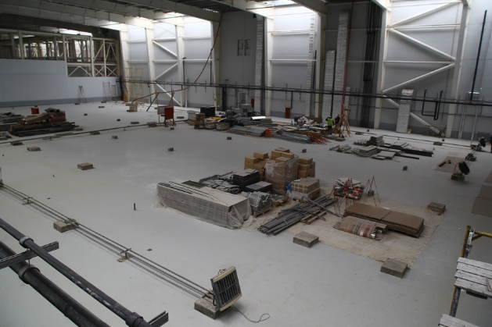
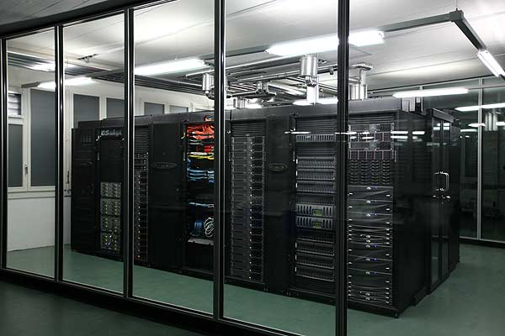
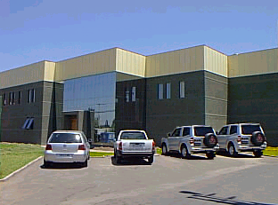
Estudio de Ingeniería del Proyecto
También conocido como viabilidad técnica, debe determinar el tipo de solución y recursos que permiten satisfacer mejor la necesidad (ampliación de cobertura, nuevo servicio o producto, modificar diseños, mejorar aspectos valorados por el cliente, etc.), con buenas perspectivas de sustentabilidad y rentabilidad.
Por lo general recibirá retroalimentación de los estudios de mercado, organización en inversiones y costos de operación, debiendo ajustarse buscando la factibilidad y rentabilidad económica.
Debe considerar las opciones técnicas para las tres etapas:
Construcción, desarrollo e instalación
Puesta en marcha (puesta en régimen operacional)
Operación normal (explotación) y cierre (si fuera el caso)

Slide 4
Debe considerar y valorar (costear) una gran variedad de recursos
Estudio de Ingeniería del Proyecto
Diseño del producto/servicio de acuerdo a los requerimientos
Recursos de know-how, físicos y técnicos (hardware, software y comunicaciones) requeridos para el desarrollo y explotación (operación) del proyecto, su disponibilidad actual y proyectada.
Métodos de desarrollo, construcción pruebas, operación y control
Características y disponibilidad de los contratistas, consultores y especialistas requeridos en las etapas del proyecto,
Etapas, procesos, recursos y componentes a tercerizar (Outsourcing)
Recursos necesarios para operar, administrar y soportar (mantener) el producto o servicio, de acuerdo a sus características y contratos.

Slide 5
Investigación y Ensayos
Estudio de Ingeniería del Proyecto
Dependiendo de la complejidad puede ser necesario hacer investigación bibliográfica, simulaciones, ensayos, “benchmarks” para rendimientos, visita y revisión de soluciones similares o utilizando similares tecnologías o métodos, etc.
Se busca demostrar la posibilidad de desarrollar, integrar, instalar, operar y escalar en el futuro de acuerdo a lo requerido.
Ejemplo
  Conectividad disponible y proyectada en los lugares requeridos.
  Interoperabilidad de componentes, plataformas y aplicaciones que se implantan respecto a las actuales

Slide 6
Layout y topología
Estudio de Ingeniería del Proyecto
Estimación de puntos de control, operación, captura o despliegue de datos
Estimación de Almacenamiento de datos requerido
Topología de redes y arquitectura de CPD
Flujos de Proceso
Posibilidades de crecimiento y extensión (escalamiento)
Impacto de la solución en:
  Eficiencia de operación (rendimiento productivo)
  Cumplimiento de requisitos críticos
  Flexibilidad ante demanda (estacionalidad o eventos exógenos)
  Necesidad de proyectos complementarios (Plazo de implementación)
  Costos de desarrollo
  Costos de operación

Slide 7
Selección de Equipos
Estudio de Ingeniería del Proyecto
Tipo de Equipos :
  Naturaleza del Proceso
  Escala Producción
Inversión
Condiciones Crédito
Garantías
Tipo de Moneda
Carta Gantt de
Contratos
Cantidad Equipos
Desembolsos (pagos)
Flujo de Llegada
Flujo de instalación
Grado de Automatización
  Evaluación Económica para reducción de costos.

Slide 8
Estudio de Ingeniería del Proyecto
Preparación del Proyecto
Selección de Opciones Técnicas/Operativas
Algunas consideraciones en generación de soluciones y la elección de alternativas, de acuerdo al objetivo, circunstancia y presupuesto del proyecto:
1.- INSUMO FIJO: La cantidad de dinero u otros insumos son fijos, deben ser utilizados eficientemente para maximizar las utilidades.
2.- PRODUCCIÓN FIJA: El criterio de eficiencia económica para una situación de producción fija es minimizar los costos u otros insumos.
3.-NI INSUMOS NI PRODUCTOS FIJOS: Criterio “Maximización de Utilidades” o rentabilidad de la inversión destinada al proyecto. .

Slide 9
Estudio de Ingeniería del Proyecto
Selección de Opciones Técnicas/Operativas
Alternativas de Solución
Optimización de la situación actual
  En base a un diagnóstico, si es posible, se determinará mejorar la situación actual
  Puede convertirse en importante fuente de ahorro de recursos.

Slide 10
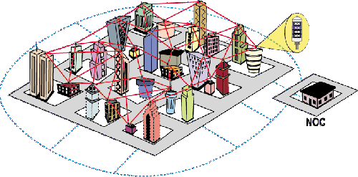
Estudio de Ingeniería del Proyecto
Selección de Opciones Técnicas/Operativas
Alternativas de Solución
Nuevas alternativas:
(tecnológicas, de operación y servicio)
  Conceptualización general de las posibles alternativas
  Soluciones existentes o desarrollado a medida.
  Disciplinas y herramientas orientadas a la colaboración, al conocimiento, la inteligencia, la toma de decisiones, etc.
  Tecnologías de captura, respuesta, seguridad, comunicaciones, continuidad operacional, etc.
  A nivel de Equipamiento: sistemas abiertos, sistemas cerrados, plataformas y ambientes.
  Características de comunicaciones, procesamiento y almacenamiento crean configuraciones computacionales: de Redes, Hosting local, cloud o mixto, distribución de inteligencia, resiliencia, aplicaciones móviles,...
  Aplicaciones internas o externalizadas como servicio (SaaS)

Slide 11
Estudio de Ingeniería del Proyecto
Selección de Opciones Técnicas/Operativas
Normalmente debe ser una selección por criterios múltiples concurrentes, que resulta difícil de “objetivizar”. Para ello, con frecuencia se utiliza un método de puntajes o “scoring”
Definición de Atributos: Identificar los atributos más importantes de la solución buscada. Considerando:
  Nivel de satisfacción de necesidades
  Estandarización, empaquetamiento y usabilidad
  Potencialidades funcionales, Inv. y Desarrollo
  Capacidad actual
  Capacidades de crecimiento
  Tiempos de respuesta estimados
  Compatibilidades, conectividad
  Up-Time, Tiempo medio entre fallas
  Nivel de servicio y garantías
  Disponibilidad de RRHH
  etc.

Slide 12


Estudio de Ingeniería del Proyecto
Selección de Opciones Técnicas/Operativas
  Ponderación de Atributos: Se le asignan ponderaciones a cada uno de ellos, que reflejan la importancia relativa de los atributos, respecto a la satisfacción total con la alternativa de solución.
  Calificación de las Alternativas: Para cada alternativa de solución en análisis, se otorga un puntaje a cada atributo medido, reflejando su grado de conformidad con los esperado o requerido.
  P_{i} = PA_{ji} * OA_{j}
  Donde:
      P_{i} = Puntaje de la alternativa i
      PA_{ji} = Puntaje del atributo j en la alternativa i
      OA_{j} = Ponderador del Atributo _{j}

Slide 13
Estudio de Ingeniería del Proyecto
Selección de Opciones Técnicas/Operativas
La obtención de un “Indicador de Satisfacción” (P_{i}), ponderando varios atributos, tiene el riesgo que la calidad de unos enmascare (oculte) la insuficiencia de otros.
Para ello, junto a los ponderadores de cada atributo, se establece una calificación mínima aceptable para cada uno, de modo que, junto al Indicador de Satisfacción de una alternativa evaluada, obtenemos la cantidad de atributos insuficientes de cada una.
Un ejemplo sencillo seria, en la elección de un vehículo, el que este sea excelente en todo aspecto, salvo que no tiene ruedas… no funciona. Saberlo nos permite negociar o planificarnos mejor.

Slide 14
Selección de Opciones Técnicas – Operativas
Estructura
Por razones prácticas, los atributos se agrupan por tipo, quedando entonces dos niveles: atributo y sub-atributo

Slide 15
Estudio de Ingeniería del Proyecto
Resultados del Estudio de Ingeniería (Técnico)
El resultado es la información que permite sustentar el costeo de las inversiones la operación del proyecto, fijando escalas de crecimiento relacionadas al tamaño y condicionando la organización.
Así, se obtienen los llamados “balances” de los componentes del proyecto, esto es requerimientos y valorización, por volumen de operación, respecto a:
  Equipos de diversa naturaleza (servidores, estaciones de trabajo, controladores, componentes de red, periféricos E/S, tranceptores, antenas, etc. etc.)
  Recursos para el desarrollo del proyecto, contratos previos al inicio de operación.
  Recursos humanos para la operación del proyecto
  Instalaciones, insumos y contratos necesarios para la operación del proyecto
  Etc.
Recu

Slide 16
LA EVALUACIÓN DE PROYECTOS COMO UN PROCESO
Relación Detallada de Estudios en la Preparación y Evaluación de Proyectos
INTERRELACIONES ENTRE LOS ESTUDIOS PARA PREPARAR Y EVALUAR UN PROYECTO
(*)
(*) Adaptado de Evaluación de Proyectos, Nassir y Reinaldo Sapag, (c) 1997
, J.Elliott, para Escuela de Ingeniería Civil, U.D.P.

Slide 17

Preparación y Evaluación de Proyectos
Estudio de Mercado
Estructura del Mercado
Clientes/Consumidores
(¿Quienes son? ¿Dónde están? ¿Qué los motiva?)
Canales de Distribución
(¿Cuáles son? ¿Cómo operan? ¿Confiabilidad?)
Proveedores
(¿Qué ofrecen? ¿Sus políticas de venta? ¿Podemos aliarnos?)
Competidores
  (Quienes son, en que nos diferenciamos?)
Proveedor
Distribuidor
Competidor
CLIENTE

Slide 18
Preparación y Evaluación de Proyectos
Estudio de Mercado
Se estudian los aspectos económicos específicos que repercuten, de una u otra manera, en la composición del flujo de caja del proyecto.
Depende de distintas estrategias que requieren establecerse para evaluar un proyecto; estas estrategias son: competitiva, comercial, de negocio y de implementación.
El proyecto en sí – que hacer, para qué y cómo – en términos generales está predeterminado, pero debe ser precisado y ratificado a fin de establecerlo en términos económicos, en el flujo de caja

Slide 19
Preparación y Evaluación de Proyectos
Determinación de la Demanda (Mercado)
El Estudio de Mercado Disminuye Incertidumbres
¿Que vender / ofrecer ?
Estudio de
Mercado
¿Donde vender / ofrecer ?
Como
Promover
¿Cuanto vender / ofrecer ?
Ingeniería
¿A que Precios
puedo vender?
¿Qué valor agrega
lo que ofrezco?
Como
Producir

Slide 20




Preparación y Evaluación de Proyectos
Determinación de la Demanda (Mercado)
El Estudio de Mercado entrega información imprescindible para la estrategia del negocio: las 4 “P”s de la comercialización:
Product Producto
Price Precio
Place Lugar (o Plaza)
Promotion Promoción

Slide 21
Preparación y Evaluación de Proyectos
Determinación de la Demanda (Mercado)
Imperfecciones del Mercado
Monopólico: Un solo productor, distribuidor o vendedor concentra el poder de fijar condiciones y precios, en un determinado territorio o medio, para un determinado producto o servicio. Es el caso de los monopolios naturales como los servicios básicos – agua electricidad – que por su naturaleza sólo lo ofrece u proveedor por zona geográfica, por lo tanto el estado debe regular sus precios.
Oligopólico: Falta de competencia real de venta, porque que hay pocos participantes en este tipo de mercado, cada oferente está al tanto de las acciones de sus competidores, uniformando precios o calidades de los productos o servicios. Se suelen generar por colusiones o Trusts. También por una utilización poco ética de Holdings, consorcios gremiales o franquicias.
Monopsonio: Un solo comprador fija precios y/o volúmenes de compra a múltiples productores.
Oligopsonio: Falta de competencia real, porque pocos compradores fijan precios y/o volúmenes de compra a múltiples productores o vendedores. Este es el caso del mercado de la leche, la remolacha y muchos productos agrícolas (frutas, paltas, etc).

Slide 22

Preparación y Evaluación de Proyectos
Determinación de la Demanda (Mercado)
Imperfecciones del Mercado
¿Mercado Perfecto?
Mercado que cumple estas condiciones:
producto homogéneo;
gran número de compradores y de vendedores;
libertad de entrada en el mercado;
información perfecta;
ningún vendedor o comprador puede influir en el precio;
no hay colusión;
los consumidores maximizan sus utilidades y los vendedores sus beneficios, y la mercancía es transferible [Pearce]

Slide 23
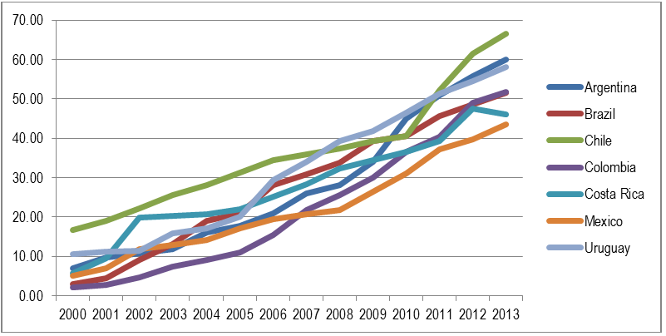
Preparación y Evaluación de Proyectos
Determinación de la Demanda (Mercado)
EVOLUCIÓN DE LA DEMANDA DE TELECOMUNICACIONES
Porcentaje de individuos utilizando internet en ciertos países de América Latina del 2000-2013.

Slide 24
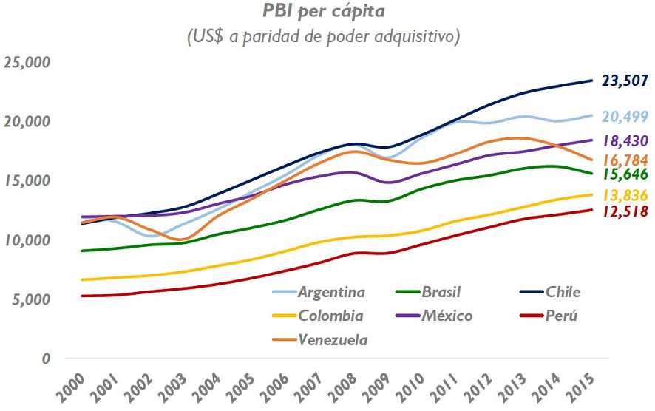
Preparación y Evaluación de Proyectos
Determinación de la Demanda (Mercado)
COMPORTAMIENTO DE LA DEMANDA DE TELECOMUNICACIONES
Podemos correlacionarlo con el Ingreso per cápita (PIB)

Slide 25
Preparación y Evaluación de Proyectos
Producto Interno Bruto (PIB) e ingresos de Telecomunicaciones (Crecimiento Anual %). (totales y segmentos, Mexico)
Fuente: The Competitive Intelligence Unit con información de los operadores e INEGI

Slide 26
Preparación y Evaluación de Proyectos
Pronósticos del Producto Interno Bruto (PIB) e ingresos de Telecomunicaciones
(Crecimiento Anual %). (Mexico)
Fuente: The Competitive Intelligence Unit con información de los operadores e INEGI

Slide 27
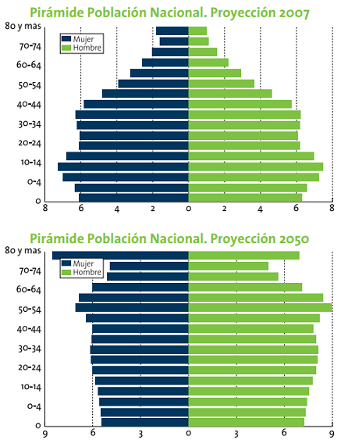
Preparación Formulación
Determinación de la Demanda
Debe prestarse atención a los cambios y su proyección
  Demográficos
  Culturales
  Globalización de los servicios
  Formas de compra
  Lugar de compra
  Estilo de vida
  Nuevos “singles”
  Impacto del adulto mayor
  Etc., etc.

Slide 28
Preparación y Evaluación de Proyectos
Determinación de la Demanda (Mercado)
DISTRIBUCIÓN DE LA AUDIENCIA DE REDES SOCIALES EN CHILE
Porcentaje de individuos utilizando internet en ciertos países de América Latina del 2000-2013.
MUJERES
HOMBRES
13 A 17 años
25 A 34 años
45 A 54 años
65 y más
18 A 24 años
55 A 64 años
35 A 44 años

Slide 29
Preparación y Evaluación de Proyectos
Determinación de la Demanda (Mercado)
MERCADO CONSUMIDOR
TÉCNICAS DE PROYECCIÓN DE DEMANDA
Métodos cualitativos
  Opiniones de expertos
  Delphi
  Investigación de mercados
  Encuestas de intenciones de compra
Modelos de series de tiempo (históricos)
  Regresión f(t)
  Promedios móviles
Métodos causales
  Correlación
  Modelos econométricos

Slide 30
Preparación y Evaluación de Proyectos
Determinación de la Demanda (Mercado)
La investigación de mercados puede ser cualitativa o determinística (cuantitativa)
Métodos Cuantitativos
Regresiones
Series de Tiempo
Promedio Móvil
Modelos Causales
Correlaciones
Razones
Datos “Fuente” como censos, encuestas, estadísticas operacionales, Registros Bco. Central u otros.
La validez de los resultados de la proyección está íntimamente relacionada con la calidad de los datos de entrada que sirvieron de base para el pronóstico.

Slide 31
Preparación y Evaluación de Proyectos
Determinación de la Demanda (Mercado)
Métodos Cuantitativos:
Estudiar Índices Publicados
Banco Central
SOFOFA
ASIMET
ASIPLA
INE
CCS
SNM
SNA
CNF (Comisión Nacional Financiera)
CONAF
MINSAL
Bolsa de Comercio
SVS…

Slide 32
Preparación y Evaluación de Proyectos
Determinación de la Demanda (Mercado)
En los proyectos tecnológicos que soportan una empresa específica (o un mercado de empresas de un rubro), las demandas de mercado que determinan el tamaño y otros aspectos para la solución técnica, son las demandas proyectadas para el rubro o el negocio en particular.
Podemos decir que “hereda” la proyección de demanda del negocio, por ejemplo:
Celulares Generadores eléctricos Tubería Plástica PVC Servidores Servicios de Gobierno | Frutas de Exportación Equipos de laboratorio Universidades AFP Etc.

Slide 33
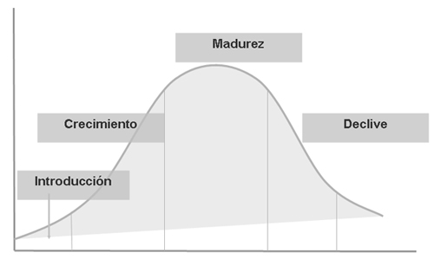
Preparación y Evaluación de Proyectos
Preparación del Proyecto
Determinación de la Demanda (Mercado)
ESTRATEGIA EN LA QUE ESTÁ INSERTA EL PROYECTO TECNOLÓGICO:
Mercado Actual - Producto Actual
Mercado Actual - Producto Nuevo
Mercado Nuevo - Producto Actual
Mercado Nuevo - Producto Nuevo
Ciclo de Vida de un Producto Tiempo

Slide 34
Preparación y Evaluación de Proyectos
Preparación del Proyecto
Determinación de la Demanda (Mercado)
EN EL CASO DE PROYECTOS TIC, INFLUYE EL TIPO DE PROYECTO:
Proyectos de mejoramiento o ampliación de infraestructura
Proyectos de mejoramiento o extensión de servicios.
Proyectos de habilitación de nuevos negocios
Proyectos de habilitación de nuevas formas de negocios
EN GENERAL DEFINEN SU DEMANDA POR LOS NEGOCIOS O PROCESOS QUE SOPORTAN Y NO PUEDEN EVALUARSE EN FORMA INDEPENDIENTE DE ELLOS.
La salvedad son proyectos tecnológicos “obligados”, cuya ejecución está determinada por razones diferentes de su rentabilidad. En tal caso se evalúan por “costo – efectividad”.

Slide 35
Primero saber…qué es lo que necesitamos saber
Preparación y Evaluación de Proyectos
Determinación de la Demanda (Mercado)
Recolección
Objetivo
Del
Estudio
Procesamiento
Información
requerida
Información
disponible
Análisis
Diseño del
Estudio de
Mercado
Información
de campo requerida
Resultados
del
Estudio
Exploración
de
Información
Articularlo
con los otros
Componentes
de la Formulación

Slide 36

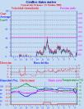

Dos tipos de información
Preparación y Evaluación de Proyectos
Determinación de la Demanda (Mercado)
Secundaria
Información
Primaria

Slide 37




Información
Primaria
Preparación y Evaluación de Proyectos
Determinación de la Demanda (Mercado)
CUALITATIVA
Explorar
(Preliminar)
Complementar
Enriquecer
Confirmar
Validar
CUANTITATIVA
Sustituir
Información
Primaria
Medir
Realidades
Comportamientos
Estadística

Slide 38

Información Cualitativa
Preparación y Evaluación de Proyectos
Determinación de la Demanda (Mercado)
Variantes:
Método DELPHI
Panel de Expertos
Técnicas de
Complementación
Técnicas de
Asociación
Grupos de
Enfoque
(Focus Group)
Técnicas
Proyectivas
Entrevistas
Técnicas de
Expresión
Indirectos
Directos
Técnicas de
Construc-
ción
MÉTODOS

Slide 39


Técnicas Proyectivas
Preparación y Evaluación de Proyectos
Determinación de la Demanda (Mercado)
Las Técnicas Proyectivas buscan llevar a los participantes a expresar directa o indirectamente sus necesidades y motivaciones por medio de estímulos variados, tales como juegos de roles, de asociación rápida, interpretación de imágenes o historias, proyección hacia terceros, etc.
Son útiles cuando las barreras psicológicas o socioculturales pueden crear bloqueos en los participantes o es difícil hacer explícitos algunos conceptos, deseos o preferencias por otros motivos.

Slide 40
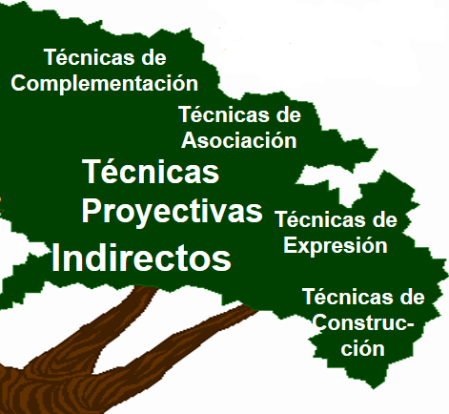
Técnicas Proyectivas
Preparación y Evaluación de Proyectos
Determinación de la Demanda (Mercado)
Completar una situación
De estímulo inconcluso
Oraciones
Historias
Estímulo-respuesta:
Lo primero que se le venga a la mente:
De palabras
De imágenes
Relacionar sentimientos y actitudes de otros
Juego de roles
De tercera persona
Construir una respuesta a un estímulo
Historia
Diálogo
Narrativa
Imagen

Slide 41




Información Cuantitativa
¿cómo obtenerla?
Preparación y Evaluación de Proyectos
Determinación de la Demanda (Mercado)
ENCUESTA
EXPERIMENTACIÓN
OBSERVACIÓN

Slide 42

La Encuesta
Preparación y Evaluación de Proyectos
Determinación de la Demanda (Mercado)
El método (instrumento) más difundido para Estudios de Mercado, que generalmente se aplica u obtiene de una muestra,
Dirigido a personas – por si – o en representación de organizaciones. Se materializa en un cuestionario predefinido, con preguntas cerradas y/o abiertas, para obtener información específica, que posteriormente se analiza con técnicas estadísticas.
Dos partes principales:
  Características relevantes de la entidad encuestada (persona u organización), tales como nivel socio económico, características demográficas, educación, etc., para las personas, y tamaño en personal, ventas, recursos y tecnologías para las empresas.
  La información investigada en cuanto a necesidades, motivaciones, comportamientos y proyecciones o planes.

Slide 43





Preparación y Evaluación de Proyectos
Determinación de la Demanda (Mercado)
Modalidades de Encuesta (por forma de contacto)
CORREO (declinando → mail)
TELÉFONO
PERSONAL
Operador
Robot
Hogares
Puntos de
concurrencia
INTERNET
Correo electrónico
Página web, pop-up, Apps de RRSS

Slide 44
Preparación y Evaluación de Proyectos
Determinación de la Demanda (Mercado)
Tecnologías
de Encuesta
La integración de tecnologías y aplicaciones ofrece interesantes posibilidades de abordar las limitaciones de accesibilidad, persona-lización, flexibilidad, automatización y aprovechamiento del tiempo.
Hoy se ofrecen multiples herramientas para levantar encuestas y procesarlas, algunas muy difundidas como Survey Monkey. Incluso, para estudios reducidos, con Google Forms.

Slide 45
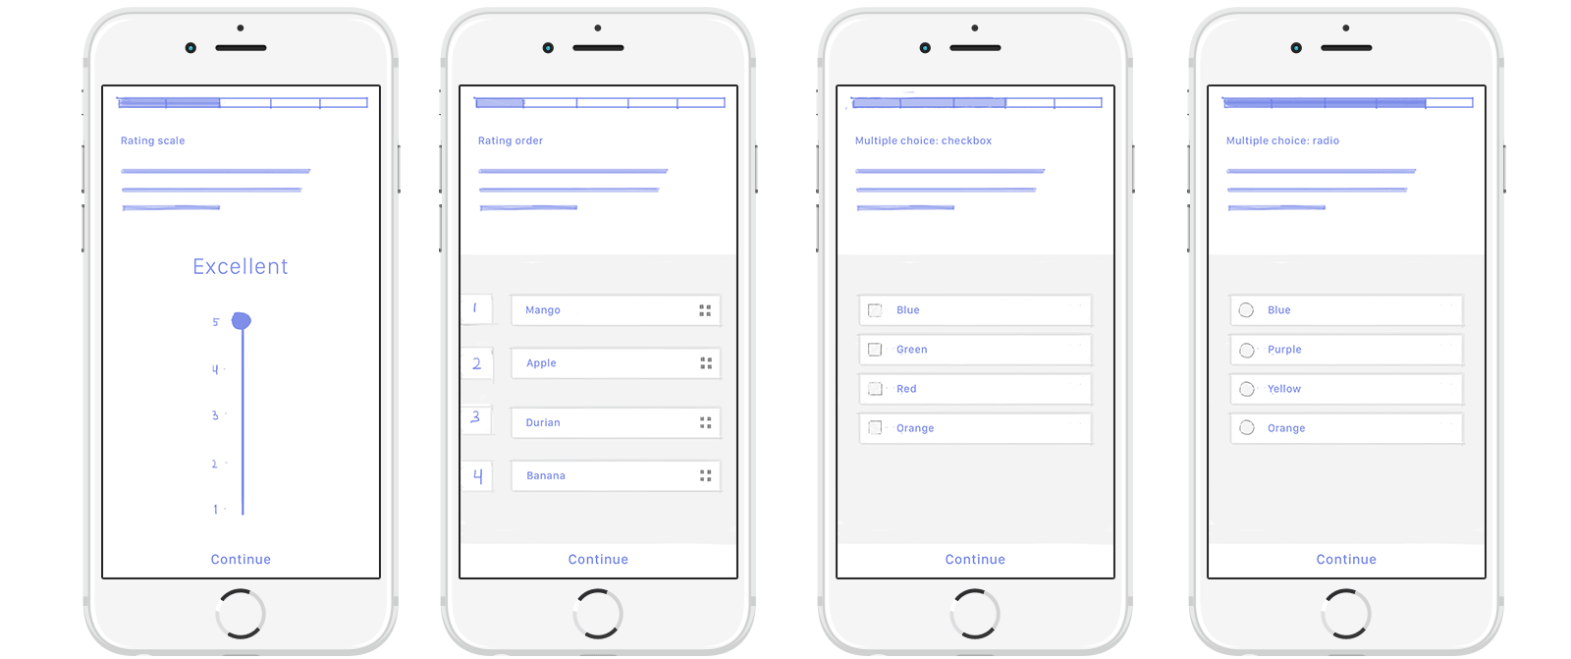
Preparación y Evaluación de Proyectos
Determinación de la Demanda (Mercado)
Tecnologías
de Encuesta
Laa aplicaciones para móviles, las facilidades gráficas o ergonómicas, etc. aceleran los procesos y aumentan la tasa de respuestas.

Slide 46
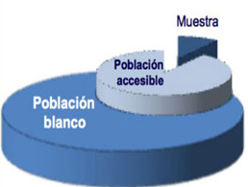
El muestreo en levantamiento de encuestas
Determinación de la Demanda (Mercado)
CONCEPTOS BÁSICOS
En la investigación es común el que no sea posible o conveniente encuestar o medir a la totalidad del universo o población-blanco (target).
En tal caso se busca diseñar e indentificar una muestra representativa del universo que nos interesa investigar. Pero ello trae como consecuencia una cierta impresición o distorsión, denominado “error muestral”.
Levantamiento y proceso de la encuesta
Cuando se obtiene la información de una muestra, para poder conocer la de una población, hay implícita una pérdida de precisión. Por este motivo cualquier característica de una población, a partir de una muestra, lleva asociada una determinada precisión definida por el Intervalo de Confianza.
Generali-zación de los resultados
Extracción de la Muestra Representativa

Slide 47
El muestreo en levantamiento de encuestas
Determinación de la Demanda (Mercado)
CONCEPTOS BÁSICOS
Población: conjunto de todas las personas u objetos de los que se desea conocer un determinado fenómeno o aspecto de una realidad.
Muestra: parte de la población con la que se realiza la investigación o el estudio.
Individuo: cada uno de los elementos que componen la muestra y de los que se obtiene la información. Estos elementos pueden ser objetos, acontecimientos o personas.
Generalización: la posibilidad de aplicar los resultados o conclusiones de los elementos de la muestra a toda la población de donde se ha obtenido.
Error aleatorio o de muestreo: es la diferencia que existe entre los resultados obtenidos en la muestra y los resultados que deberían haber sido obtenidos si toda la población hubiese sido estudiada.
Intervalo de confianza: cuando se obtiene la información de una muestra, para poder conocer la de una población, hay implícita una pérdida de precisión. Por este motivo cualquier característica de una población, a partir de una muestra, lleva asociada una determinada precisión definida por el intervalo de confianza.

Slide 48
El muestreo en levantamiento de encuestas
Determinación de la Demanda (Mercado)
TIPOS DE MUESTREO
Son un conjunto de técnicas para seleccionar los individuos de una población que formarán parte de la muestra.

Slide 49

La Observación
Preparación y Evaluación de Proyectos
Determinación de la Demanda (Mercado)
Método valioso de investigación descriptiva, que consiste en registrar patrones de conducta de forma sistemática para analizar aspectos e interés en el EM.
Método simple y de bajo costo relativo, aunque puede tomar tiempo.
Lo observado
  Personas,
  Comportamientos,
  eventos,
  objetos,
  lugares,
  situaciones.

Slide 50
La Observación
Preparación y Evaluación de Proyectos
Determinación de la Demanda (Mercado)
MODALIDADES
Personal (de comportamientos)
  Observación con plantilla estructurada
  Observación abierta
  Participante (se involucra la inteligencia del observador)
Mecánica
  Video
  Reconocimiento de patrones
  Lectores ópticos
  Audímetros
De objetos y situaciones (indirecta)
  Inventarios
  Basura
  Puntos de venta
Otros
  Estructurada o abierta
  Análisis de contenidos

Slide 51

La Experimentación
Preparación y Evaluación de Proyectos
Determinación de la Demanda (Mercado)
Se utiliza para verificar y deseablemente medir relaciones de causalidad entre variables que inciden en los comportamientos o aspectos investigados.
Se fundamentan en métodos estadísticos y permiten verificar asertos tales como “a mayor ancho de banda disponible, mayor será facturación por comunicaciones con video”, o “una mayor comisión aumenta las ventas”
Algunas definiciones
Experimento
Unidades de prueba (experimentación)
Variables o factores
Diseño experimental
Grupo de Control o testigo

Slide 52
LA EVALUACIÓN DE PROYECTOS COMO UN PROCESO
Relación Detallada de Estudios en la Preparación y Evaluación de Proyectos
INTERRELACIONES ENTRE LOS ESTUDIOS PARA PREPARAR Y EVALUAR UN PROYECTO
(*)
(*) Adaptado de Evaluación de Proyectos, Nassir y Reinaldo Sapag, (c) 1997
, J.Elliott, para Escuela de Ingeniería Civil, U.D.P.

Slide 53

Preparación y Evaluación de Proyectos
Preparación del Proyecto
Estudio de Aspectos Legales
El estudio del marco y restricciones legales, éticas, sociales, ambientales, puede orientar y determinar características de la solución, su forma de operar, contratar y vender, los controles que se deben incorporar, la organización con que se debe contar y las relaciones inter empresariales y con los organismos de gobierno, entre otros.
Por lo mismo, influyen en las inversiones y costos de operación, por la mecánica tributaria, licencias, auditorías y certificaciones requeridas, elaboración de información y otros. También en las formas de cobro de servicios o productos.

Slide 54
Preparación y Evaluación de Proyectos
Preparación del Proyecto
Estudio de marco y restricciones legales, sociales, etc.
Dependiendo del tipo, alcance y extensión o tamaño del proyecto, habrá diversos estudios complementarios que apoyan tanto las decisiones de ingeniería o formas de solución, como los legales, dimensionamiento, organización, etc., todos los cuales influyen en la determinación de las inversiones y flujos de ingresos y costos del proyecto.
Ejemplos:
Restricciones medioambientales o comunitarias (ej. antenas, cableados)
Propiedad intelectual (ej. software, imágenes))
Legislaciones restrictivas (ej. juegos de azar)
Legislación laboral (tipos de contratos, costos)
Tarifas de servicios por zonas (energía, datacomm)
Beneficios tributarios por zonas
Subsidios para contrataciones etc, etc.

Slide 55
LA EVALUACIÓN DE PROYECTOS COMO UN PROCESO
Soluciones
Relación Detallada de Estudios en la Preparación y Evaluación de Proyectos (caso TIC)
posibles
Ingeniería
Aspectos sociales:
- Usuarios
Análisis
Dimensionamiento,...
- Proveedores,
de Riesgo
"Rightsizing"
- Organización de T.I.,
-Resistencia al Cambio,...
Tamaño
Inversiones
Necesidad o
Usuarios...
Impacto de las
Detonante,...
Disposición a la
Organización
Impacto del
Variaciones de
Diagnóstico
Compra
Financiamiento
los Supuestos
Definición
Flujo de
Principales de
del
Mercado
Financia-
Fondos
Evaluación
Inversiones,
Proyecto
miento
Costos y
Beneficios, en la
Forma de
Rentabilidad del
Operar
Proyecto
Localización
Ingresos y
Costos
Determinación
Análisis
de Beneficios y
de
Aspectos
Costos
Sensibilidad
Legales
Riesgos de Contratación,
Propiedad Intelectual,
Responsabilidad Civil,
Restricciones Ambientales....etc.
INTERRELACIONES ENTRE LOS ESTUDIOS PARA PRESENTAR Y EVALUAR UN PROYECTO DE T.I.
(*)
(*) Adaptado de Evaluación de Proyectos, Nassir y Reinaldo Sapag, (c) 1997
, J.Elliott, para Escuela de Ingeniería Civil, U.D.P.

Slide 56
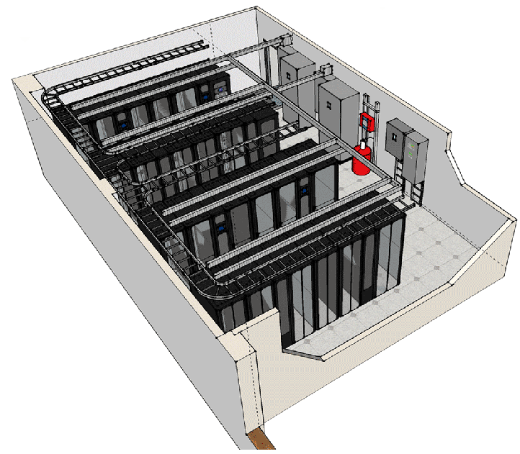
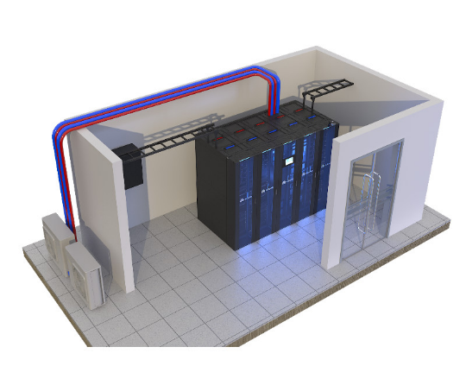
Preparación y Evaluación de Proyectos
Preparación del Proyecto
Estudio de Tamaño o Capacidad
El tamaño incide en el nivel de inversiones que requerirá el proyecto en cuestión y por ende su efecto se verá a nivel de los costos, por otro lado, afectará el nivel de operación del proyecto.
La determinación del tamaño dependerán de una serie de factores tales como:
  • La Demanda
  • Disponibilidad de Insumos
  • Localización
  • Plan Estratégico Comercial
  • Entre otros

Slide 57

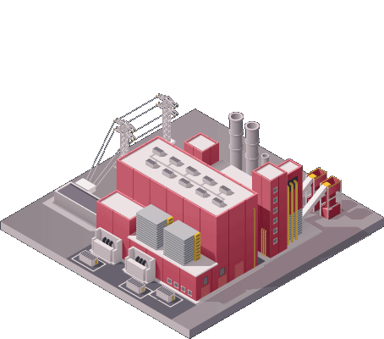
Preparación y Evaluación de Proyectos
Estudio de Tamaño o Capacidad
El tamaño puede estar determinado por mercado, economías de escala operativa, costos de acceso o transporte y otros, influyendo también en la localización.
Por Ejemplo: ENAMI (Empresa Nacional de Minería), por razones de mercado, venta y operación, le convenía una refinería mayor en la zona centro, con economías de escala. Pero, considerando que la mayor parte de la pequeña minería que atiende esta en la zona norte, con gran costo por transporte de minerales con leyes del orden del 3% (el resto es árido), o concentrados del orden del 20%, desarrollo dos refinerías de menor tamaño.
Paipote
Ventanas
Ventanas

Slide 58
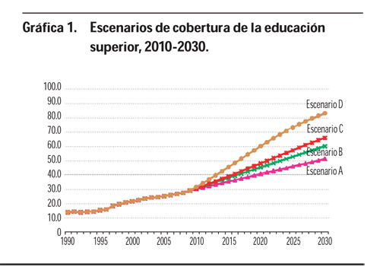
Preparación y Evaluación de Proyectos
Preparación del Proyecto
Estudio de Tamaño o Capacidad
Por otro lado el análisis de alternativas tecnológicas, se asocia a la decisión de qué es lo más conveniente en función de los requerimientos de mercado. No es menos frecuente observar que los proyectos mantienen una capacidad instalada ociosa o sectores que permitirán responder en caso de generarse nueva demanda, lo cual es interesante, toda vez que muchos proyectos han fracasado justamente por no considerar este aspecto.

Slide 59
Preparación y Evaluación de Proyectos
Preparación del Proyecto
Estudio de Tamaño o Capacidad
La mayoría de los proyectos presentan una característica de desproporcionalidad entre el tamaño, costo e inversión. Por ello cuando se duplica el tamaño, los costos y las inversiones no lo hacen. Este fenómeno se asocia con las economías y deseconomías de escala, por medio de la siguiente ecuación:
Las economías de escala son obtenibles hasta cierto punto, cuando α =1, no hay economías de escala; si es mayor que uno implica deseconomías de escala.
I_{t} = I₀ [ T_{t} / T₀ ] ^{α} | Donde : I_{t} = Inversión necesaria para un tamaño T_{t} de planta u operación I₀ = Inversión necesaria para un tamaño T₀ de planta u operación T₀ = Tamaño de planta u op. utilizado como base ^{α} = Exponente factor de escala

Slide 60
Además de la inversión, influyen otros aspectos como los costos de operación, que pueden crecer en forma discreta frente a la mayor capacidad demandada
Preparación y Evaluación de Proyectos
Estudio de Tamaño o Capacidad
Turnos-personal Adquisición de equipos y espacios Requerimientos de control y gestión | Cobertura geográfica Inventarios (productos – repuestos) Capital de trabajo
El tamaño influye en diversas variables
Generando economías de escala, a mayor volumen, menor costo unitario (I1 = I0 [T1/T0]**α)
Pero puede requerir mayor inversión y mayores costos fijos

Slide 61
LA EVALUACIÓN DE PROYECTOS COMO UN PROCESO
Relación Detallada de Estudios en la Preparación y Evaluación de Proyectos
INTERRELACIONES ENTRE LOS ESTUDIOS PARA PREPARAR Y EVALUAR UN PROYECTO
(*)
(*) Adaptado de Evaluación de Proyectos, Nassir y Reinaldo Sapag, (c) 1997
, J.Elliott, para Escuela de Ingeniería Civil, U.D.P.

Slide 62
Localización
Preparación y Evaluación de Proyectos
Pueden considerarse diversas opciones para la localización de los elementos de producción y puntos de distribución o servicio, dependiendo del producto-servicio y su nivel de virtualización o tele-operación.
La ubicación actual de instalaciones u operaciones, distribución geográfica de la demanda, distribución geográfica de los suministros, calidad y costo de los servicios de terceros disponibles, incluyendo recursos humanos, aspectos complementarios como seguridad y otros, son aspectos que afecta las inversiones y los costos de operación.
Otros elementos a considerar son:
  Limitaciones legales, reglamentarias que limitan localizaciones.
  Ecosistemas del rubro o tecnológicos.
  Aspectos legales y tributarios
  Aspectos políticos, culturales y sociales
  Aspectos financieros y de promoción de negocios.

Slide 63
Localización
Preparación y Evaluación de Proyectos
MACRO LOCALIZACIÓN (Países, Regiones)
Estabilidad Política
Apertura Comercial
Acceso a Mercados (Transfronteras)
Disponibilidad de Recursos Humanos
Desarrollo Tecnológico
Temas Tributarios
Infraestructura
Costos Comparativos
Disponibilidad de Servicios
Demanda Local
Perspectivas de Desarrollo
Ingresos totales por contribuciones sociales, impuestos directos e indirectos dados como parte del PIB

Slide 64
Localización
Preparación y Evaluación de Proyectos
MICRO LOCALIZACIÓN
Factores Cualitativos
Cercanía a los Mercados
Disponibilidad de Terrenos e Infraestructura
Calidad de Energía y Telecomunicaciones
Disponibilidad de Servicios de Soporte
Accesibilidad al Lugar
Factores de Seguridad
Facilidades o Inconvenientes para el Rubro
Factores Cuantitativos
Costos de Terreno, Construcción e Infraestructura
Políticas regionales de fomento al emprendimiento, innovación y tecnología
Costos de Mano de Obra
Costos de Servicios: Energía, Comunicaciones, agua, etc.

Slide 65

Localización
Preparación y Evaluación de Proyectos
Es de la mayor importancia que, donde se instale física y legalmente el nuevo emprendimiento o extensión del negocio, exista una proyección favorable de la economía y al desarrollo tecnológico, incluso buscando la sinergia con las empresas y servicios complementarios y de soporte, existiendo entonces “ecosistemas” del rubro y del desarrollo tecnológico.
Esto se puede observar en:
El desarrollo y aplicación de políticas gubernamentales.
Las tendencias económicas y de desarrollo regionales
Los factores cualitativos y cuantitativos regionales señalados
Debemos validar el realismo y capacidad de implementación de las políticas, que suelen quedar en declaraciones, postergadas por contingencias (ej. terremotos, pandemia), pero también por la polarización política, que dificulta las acciones de Estado a largo plazo, dado que –en nuestro caso- los períodos de gobierno son relativamente cortos (4 años). Podemos examinar la “Agenda Digital 2020”

Slide 66
Localización
Preparación y Evaluación de Proyectos
La Agenda Digital 2020, con 5 ejes y 13 líneas de acción, es una hoja de ruta que define los próximos pasos para concretar una política de desarrollo inclusivo y sostenible a través de las Tecnologías de la Información y la Comunicación (TIC).
¿Qué se ha avanzado en cada una de estas líneas de acción?
Fuente: http://www.agendadigital.gob.cl/files/Agenda%20Digital%20Gobierno%20de%20Chile%20-%20Capitulo%204%20-%20Noviembre%202015.pdf
.

Slide 67
Localización
Preparación y Evaluación de Proyectos
MICRO LOCALIZACIÓN
Según el proyecto, las tendencias económicas y de desarrollo regionales pueden orientar mi localización
.
Fuente: Banco Central, 2020
.

Slide 68
LA EVALUACIÓN DE PROYECTOS COMO UN PROCESO
Relación Detallada de Estudios en la Preparación y Evaluación de Proyectos
INTERRELACIONES ENTRE LOS ESTUDIOS PARA PREPARAR Y EVALUAR UN PROYECTO
(*)
(*) Adaptado de Evaluación de Proyectos, Nassir y Reinaldo Sapag, (c) 1997
, J.Elliott, para Escuela de Ingeniería Civil, U.D.P.

Slide 69






Preparación y Evaluación de Proyectos
Preparación del Proyecto
Estudio Organizacional
El requerimiento y la solución misma, así como el tamaño del proyecto, determinarán la dimensión de la empresa o su cambio.
ETAPAS DE UN PROYECTO
Idea
PREINVERSIÓN
INVERSIÓN
OPERACIÓN DE VIDA ÚTIL
(EXPLOTACIÓN)
C
I
E
R
R
E
Perfil
Pre-
Factibi-
lidad
Factibi-
lidad
Diseño y
Ejecución
(Desarrollo)
Puesta
en
marcha
Eva-lua-ción
Fecha de
Evaluación (hoy)
Horizonte de Evaluación

Slide 70
Preparación y Evaluación de Proyectos
Estudio Organizacional
Debe considerar la definición de:
    cómo se va a implementar el proyecto (INVERSIÓN) y
    cómo va a OPERAR,
Esto, para estimar la cantidad de recursos necesarios por ejemplo contratos de personal, servicios externos que involucran personal como desarrollos o “outsourcing”, precisando el tamaño de la estructura organizacional que tendrá el proyecto. Mientras más actividades se tercericen, menos complejo será el tamaño de la estructura organizacional.

Slide 71
Preparación y Evaluación de Proyectos
Estudio Organizacional
Debe considerar la definición de:
    cómo se va a implementar el proyecto (INVERSIÓN) y
    cómo va a OPERAR,
Junto con ello debemos estimar el grado de complejidad de las tareas que requieren desempeñarse en los diferentes cargos, y por lo tanto las competencias, experiencias, grado académico, localización y grado de responsabilidad, para estimar las remuneraciones asociadas a dichos cargos.
Como consecuencia, pueden definirse los espacios físicos, equipamiento y recursos técnicos y de servicios requeridos para el personal, lo que implicará posteriormente costos de inversión o arriendos.
El “montaje” de una organización, en especial si es un nuevo emprendimiento o negocio, debe considerar los gastos que deberán realizarse antes de la puesta en marcha del proyecto, como la constitución de la sociedad, los honorarios de abogados, contratación de personal y otros estudios específicos.

Slide 72
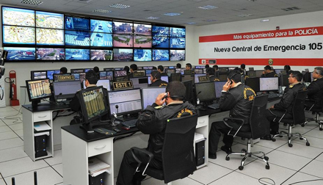
Preparación y Evaluación de Proyectos
Preparación del Proyecto
Organización necesaria para la Ejecución del Proyecto
El requerimiento y la solución misma, así como el tamaño del proyecto, determinarán la dimensión de la empresa o su cambio.
De allí el grado de profundidad de cam-bios en la operación y la administración, determinando los requerimientos de personal, infraes-tructura y servicios, aspectos que inci-dirán en los costos del proyecto mismo, al menos durante su horizonte de evalua-ción.

Slide 73
Preparación y Evaluación de Proyectos
Preparación del Proyecto
Organización necesaria para la Ejecución del Proyecto
Actualmente, la tecnología a través de Internet está teniendo el efecto de facilitar la descentralización y el trabajo remoto, por lo que –en muchos casos- es posible que no se requieran grandes inversiones en infraestructura, costos y tiempos de transporte.
Así, parte de los integrantes podrá trabajar desde el hogar, en jornadas flexibles e incluso con un fuerte componente de redes de especializadas de proveedores integrados, lo que podría reducir costos y lograr mayor competitividad.
Freelance
Servicios remotos
Trabajadores remotos
Contratado operando desde casa (hibrido)

Slide 74

Preparación y Evaluación de Proyectos
Preparación del Proyecto
Organización necesaria para la Ejecución del Proyecto
Uno de los aspectos más críticos de la operación de un proyecto o emprendimiento TIC es el soporte y mantenimiento, donde los servicios de Mesa de Ayuda, NOC-SOC y HLS, que son difíciles de tercerizar, resultan vitales para la calidad de servicio y pueden requerir recursos especializados de alto costo.

Slide 75
Preparación y Evaluación de Proyectos
Sesión 2: ESTUDIOS DE LA PREINVERSIÓN
Prof. Jorge Elliott

